Slide 1
Plastic vanger
Merel van der Leeden
Aron Vleij
Pavlo Petraschkevych
Jullian Lima Spencer

Slide 2
Inleiding
Product owner
Probleem omschrijving
Locatie
Requirements en User stories
Onderzoeken
Architectuurontwerp
Flowchart
Obstakels
Komende 50%

Slide 3

Product owner (PO)
Clean -> Prevent

Slide 4
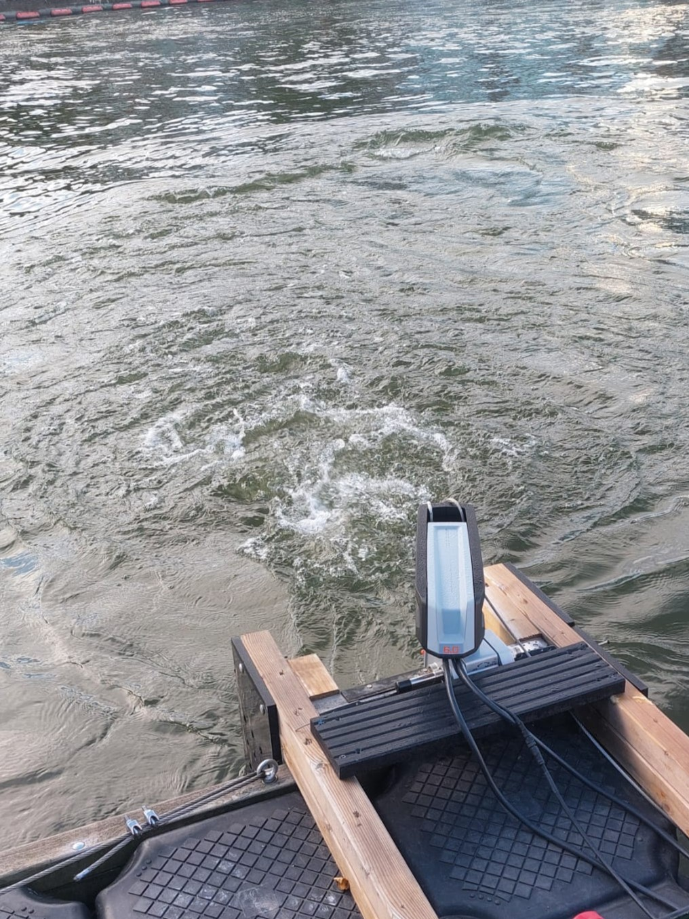
Probleem omschrijving
Plasticvangers Coolhaven
Proppeler Motor
Motor Handmatig
Wind invloed op stroming
Weerstation

Slide 5
Locatie

Slide 6
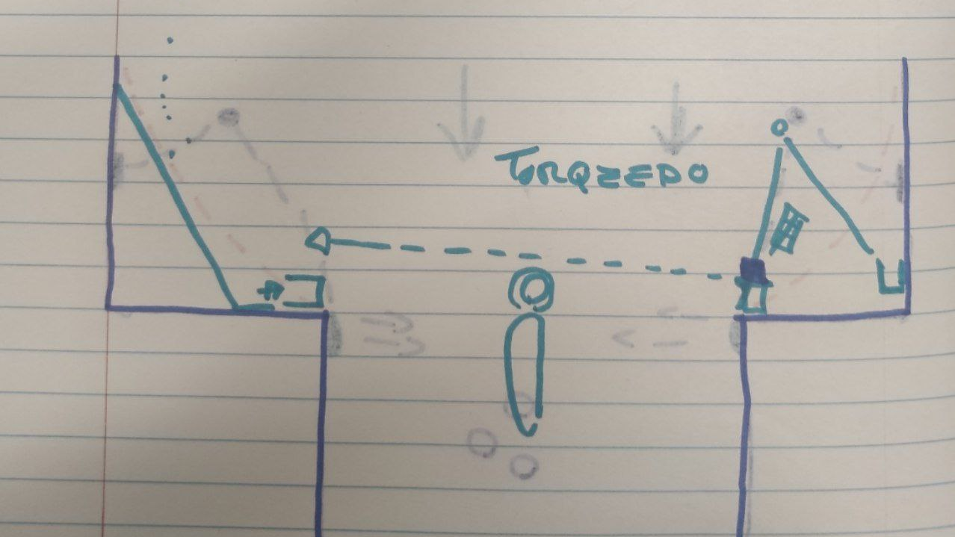
➢ Poging 1

Slide 7
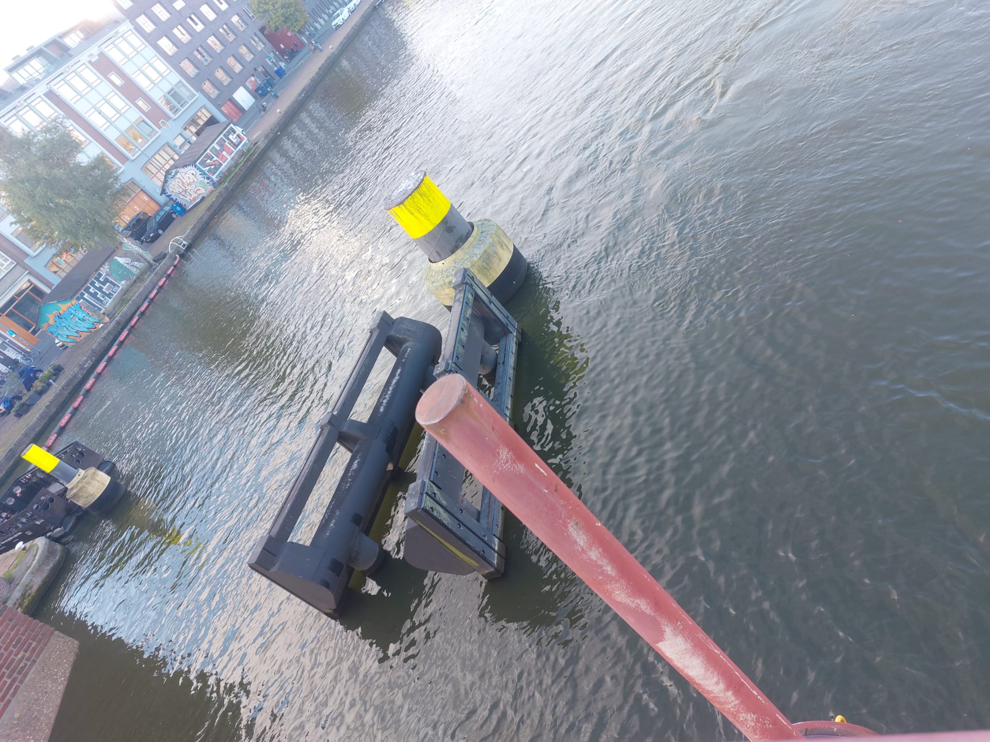
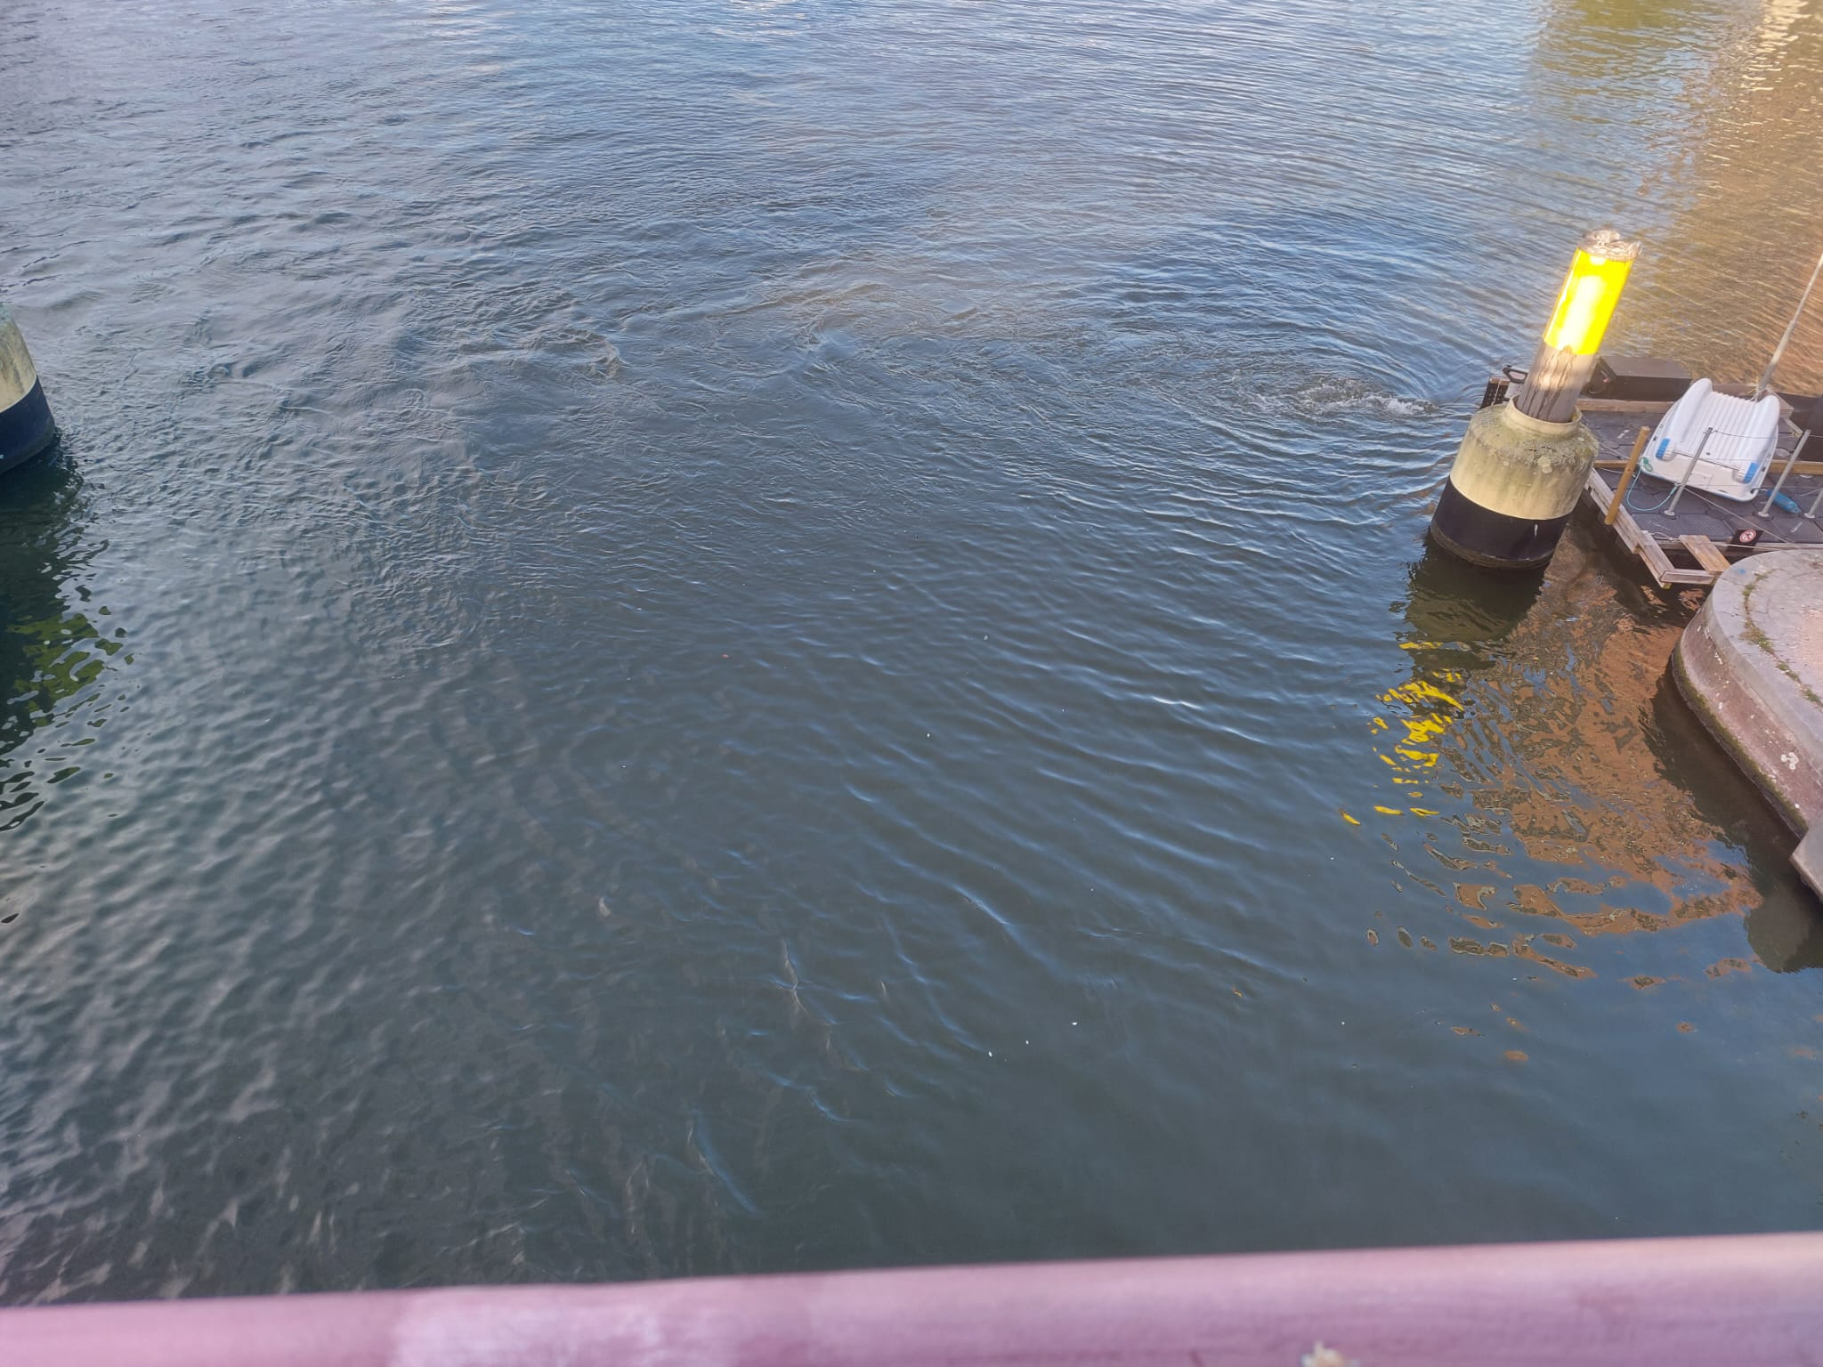
➢ Poging 2

Slide 8
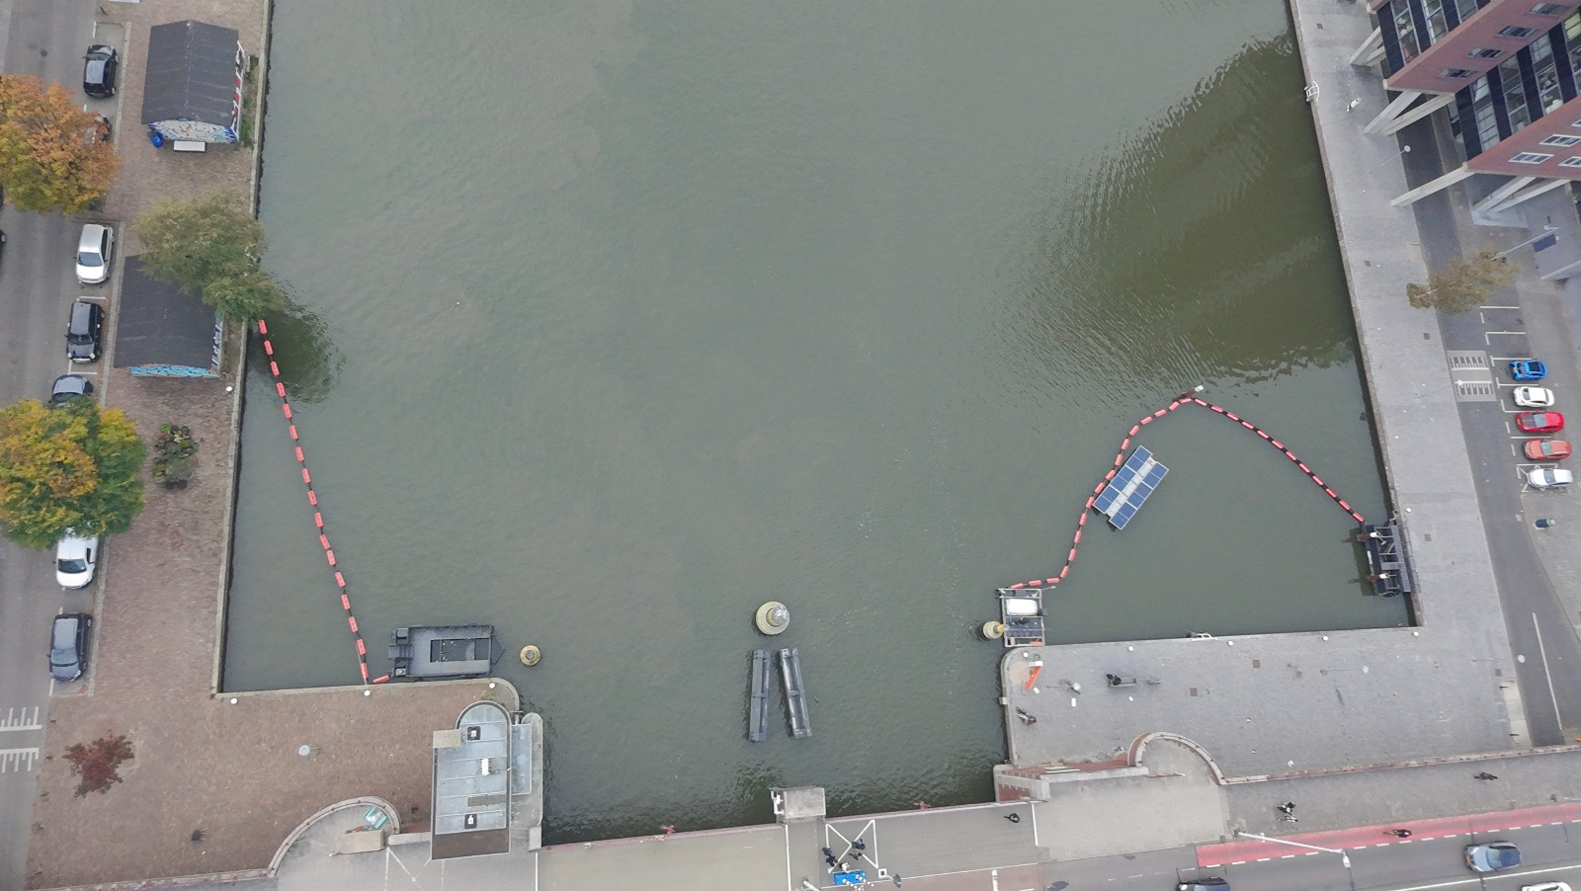
➢ Poging 3

Slide 9
Requirements en User stories
Welke requirements
Hoeveel user stories zitten daar aan vast
Afgeronden user stories

Slide 10
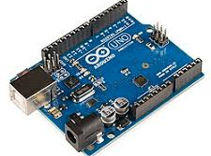
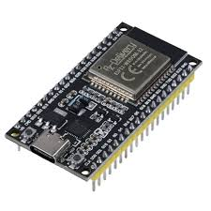
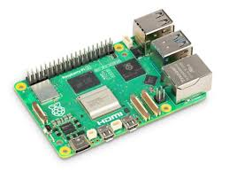
Microcontroller Onderzoek
Waarom onderzoek?
Beoordelings criteria
Arduino uno ESP32 Raspberry pi 4

Slide 11
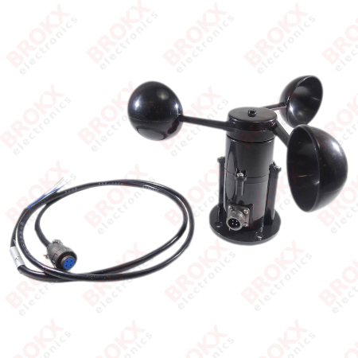
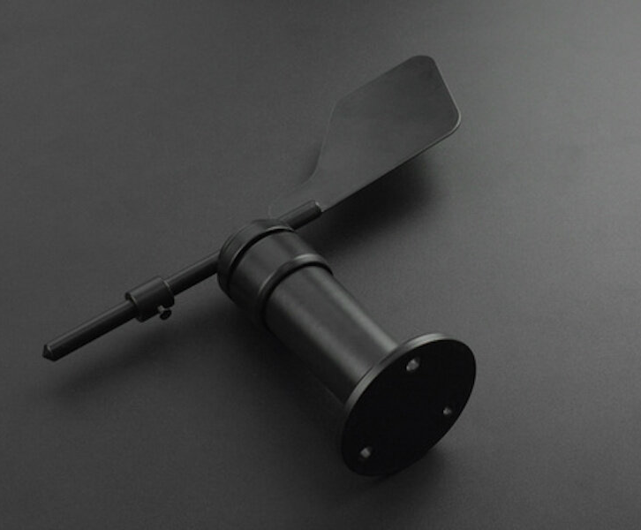
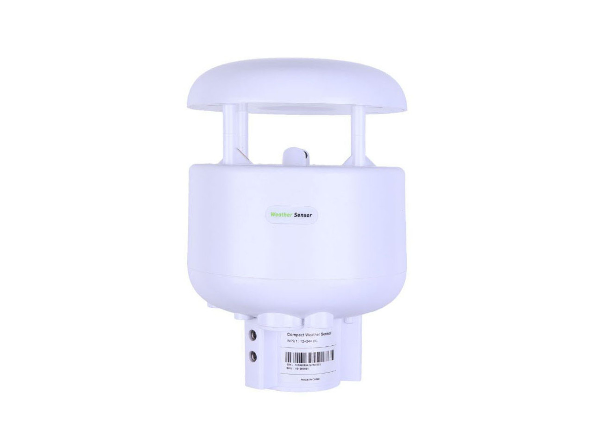
Sensoren onderzoek
opties
beoordelingcriteria
keuze

Slide 12
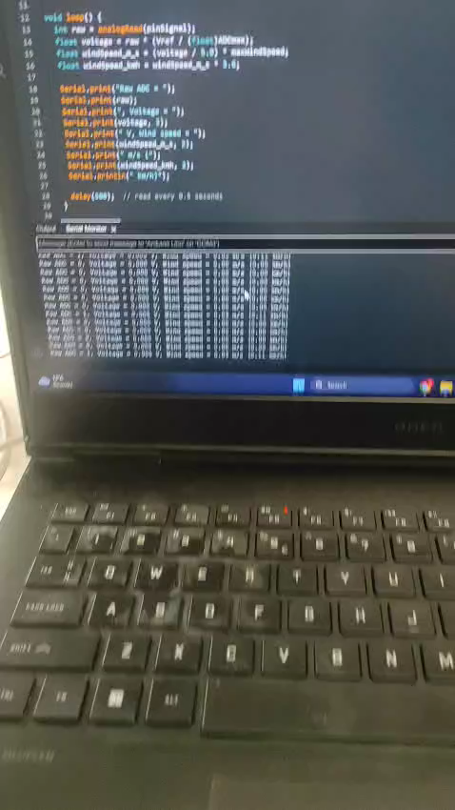
Demo video windsnelheids sensor

Slide 13
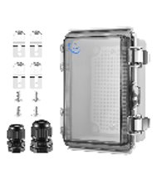
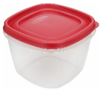
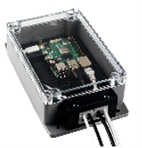
Onderzoek van behuizing
opties
beoordelingcriteria
keuze

Slide 14
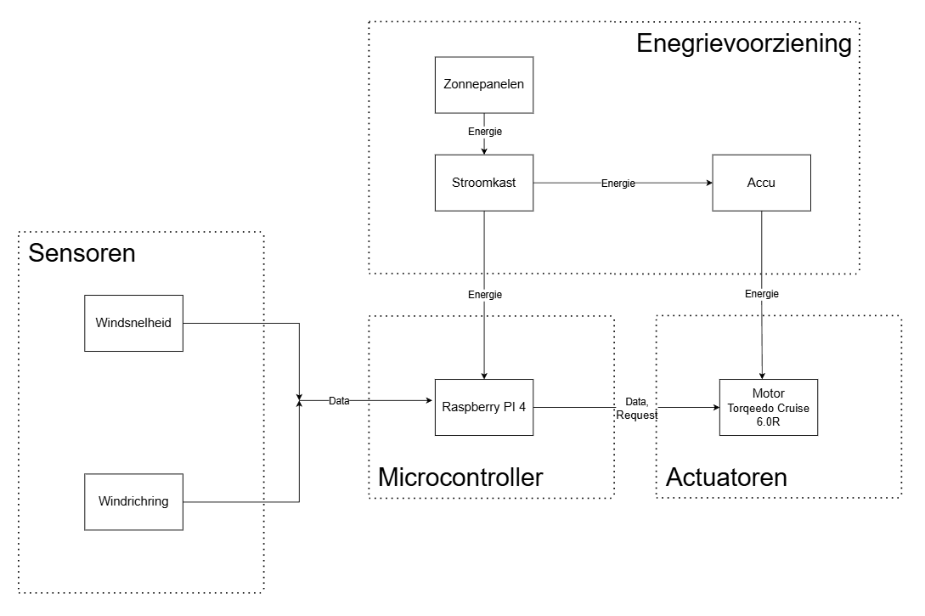
Architectuurontwerp

Slide 15
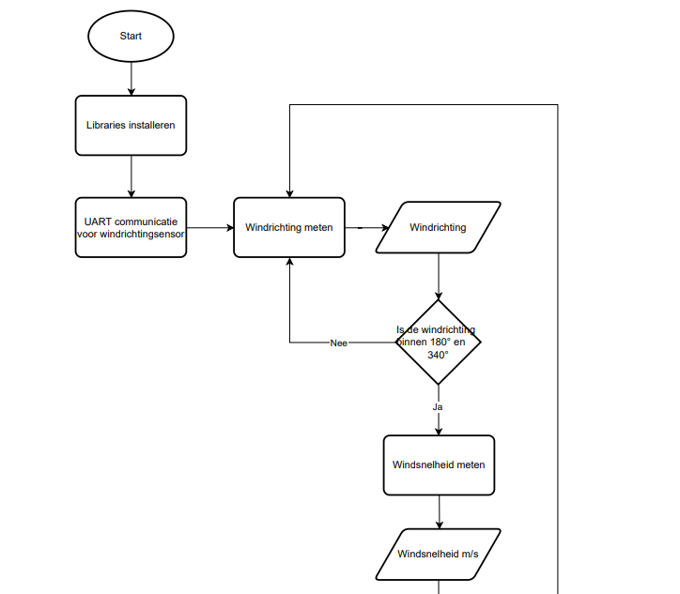
Flowchart deel 1

Slide 16
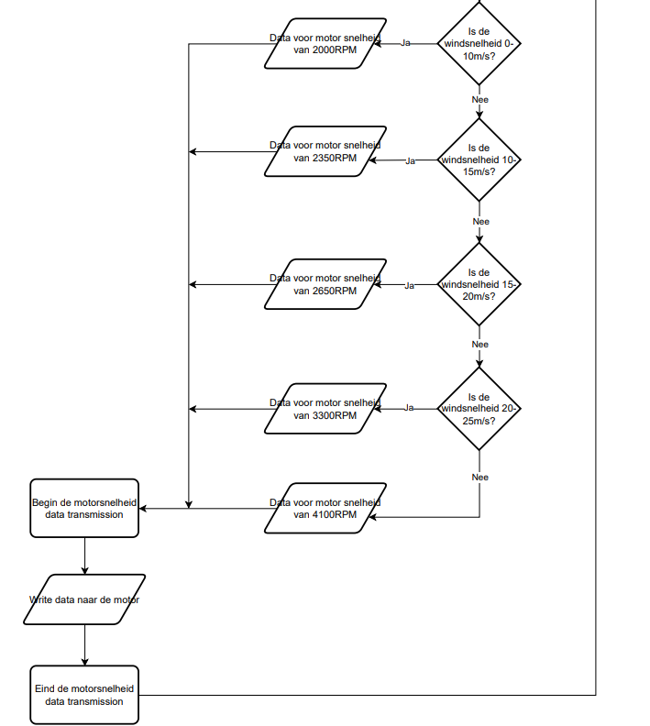
Flowchart deel 2

Slide 17
Obstakels
Communicatie
Levertijd
Sensoren

Slide 18
Komende 50%
Analyseren
Ontwerpen
Adviseren
Realiseren
Manage & control
Professional skills

